Slide 1

ỦY BAN NHÂN DÂN QUẬN PHÚ NHUẬN
TRƯỜNG TIỂU HỌC NGUYỄN ĐÌNH CHÍNH
TOÁN
LỚP 3
Bài: Nhân số có hai chữ số với số có một chữ số( không nhớ)

Slide 2

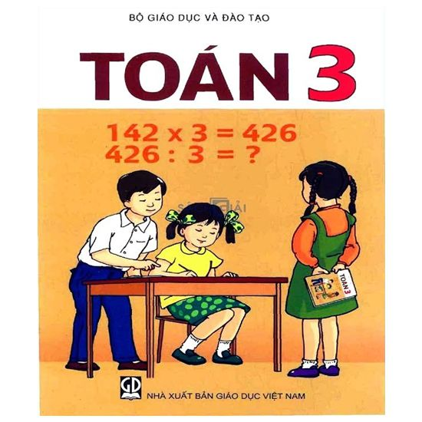


Sách, vở cần chuẩn bị
Vở
Nháp
Sách Toán
Vở bài tập toán
tập 1
Vở nháp

Slide 3



KHỞI ĐỘNG
BÀI HÁT
CHÚ ẾCH CON

Slide 4
Toán
Nhân số có hai chữ số với số có một chữ số (không nhớ)
12 x 3 = ?
12
*3 nhân 2 bằng 6, viết 6.
12 + 12 + 12 = 36
x
12 x 3 = 36
3
* 3 nhân 1 bằng 3, viết 3.
3
6

Slide 5
Nhân số có hai chữ số với số có một chữ số ta tiến hành theo 2 bước :
Bước 1: + Đặt tính :
- Viết thừa số thứ nhất trước
12
- Viết dấu nhân
X
6
- Viết thừa số thứ hai
- Kẻ gạch ngang
Bước 2: + Nhân theo thứ tự từ phải sang trái

Slide 6

LUYỆN TẬP
VBT Trang 26

Slide 7




Toán
Nhân số có hai chữ số với số có một chữ số (không nhớ)
1. Tính:
14
23
43
20
11
x
x
x
x
x
2
3
2
4
6
2
8
69
86
80
66

Slide 8
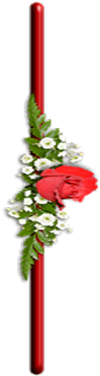

Toán
Nhân số có hai chữ số với số có một chữ số (không nhớ)
2. Đặt tính rồi tính :
32 x 3 22 x 4 33 x 3 10 x 6
32
22
33
10
x
x
x
x
3
4
6
3
96
88
99
60

Slide 9
Toán
Nhân số có hai chữ số với số có một chữ số (không nhớ)
3.Mỗi tá khăn mặt có 12 chiếc. Hỏi 4 tá khăn như thế có bao nhiêu chiếc khăn mặt?
Toùm taét
1 tá khăn mặt: 12 chiếc khăn mặt
4 tá khăn mặt: .... chiếc khăn mặt?
Giải
Số chiếc khăn mặt 4 tá khăn như thế có là:
12 x 4 = 48 ( chiếc khăn mặt)
Ñaùp soá: 48 chiếc khăn mặt .
Notes:
Tro lai slide 8

Slide 10
Củng cố dặn dò
Xem trước bài
SGK Trang 22
Nhân số có hai chữ số với số có một chữ số (có nhớ)

Slide 11

CHÀO CÁC CON !

